Slide 1
Instalowanie MSSQL 2025 Developer w systemie Windows.

Slide 2
Porównanie wersji
Developer
Express
SQL Server 2025 Developer to oferująca komplet funkcji bezpłatna edycja z licencją do użytku jako baza danych do developmentu i testowania w środowisku nieprodukcyjnym.
→ pełna wersja
SQL Server 2025 Express to bezpłatna edycja programu SQL Server, idealna do developmentu aplikacji desktopowych, aplikacji internetowych oraz małych aplikacji serwerowych.
→okrojona wersja

Slide 3
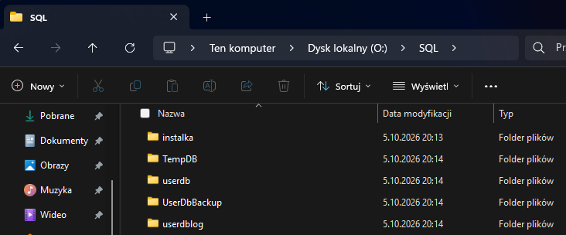
Struktura serwera baz danych
W szkole instalujemy wszystko domyślnie na dysku C. Poprawnie instalując jako serwer baz danych na różnych dyskach w odpowiednich katalogach. U mnie struktura jak na obrazku.

Slide 4
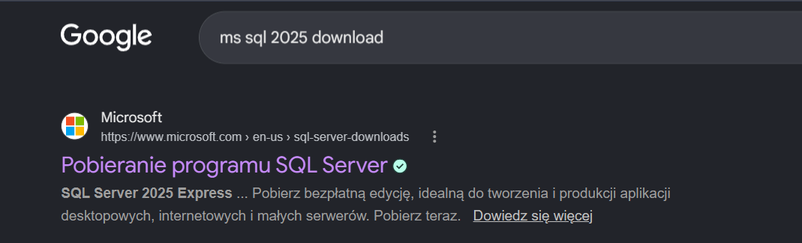
Pobieranie serwera:
Wyszukujemy w Google stronę, z której pobierzemy SQL Server 2025.

Slide 5
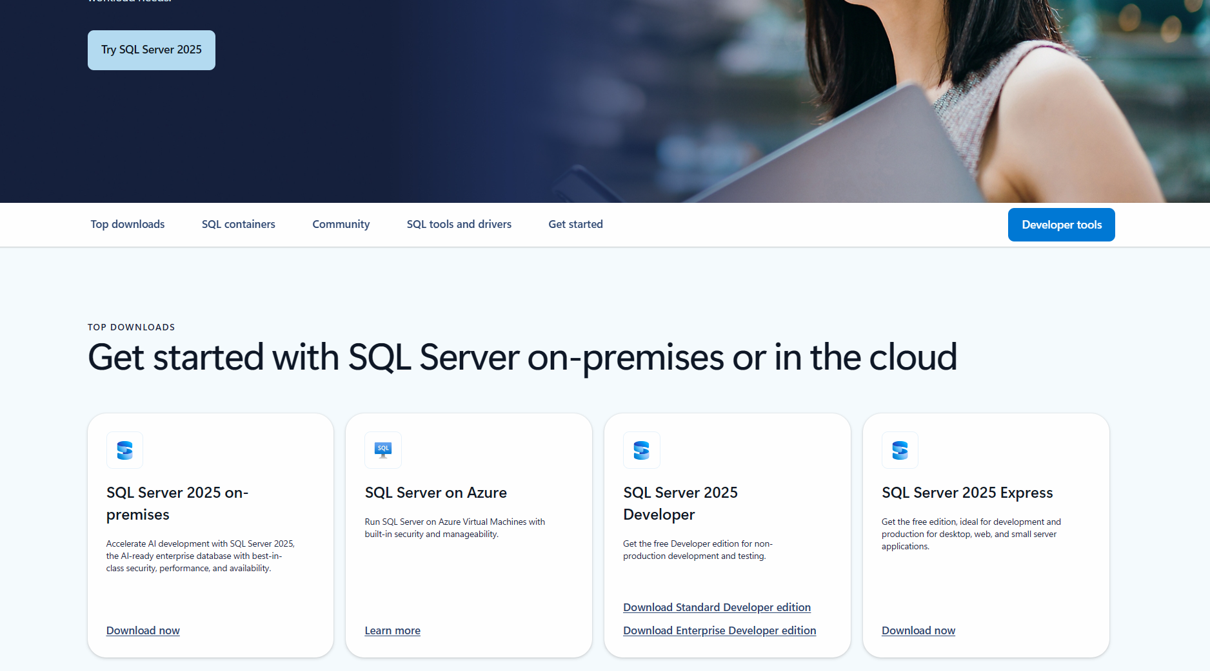
Na stronie Microsoft wybieramy pobranie SQL Server 2025 Enterprise Developer.

Slide 6
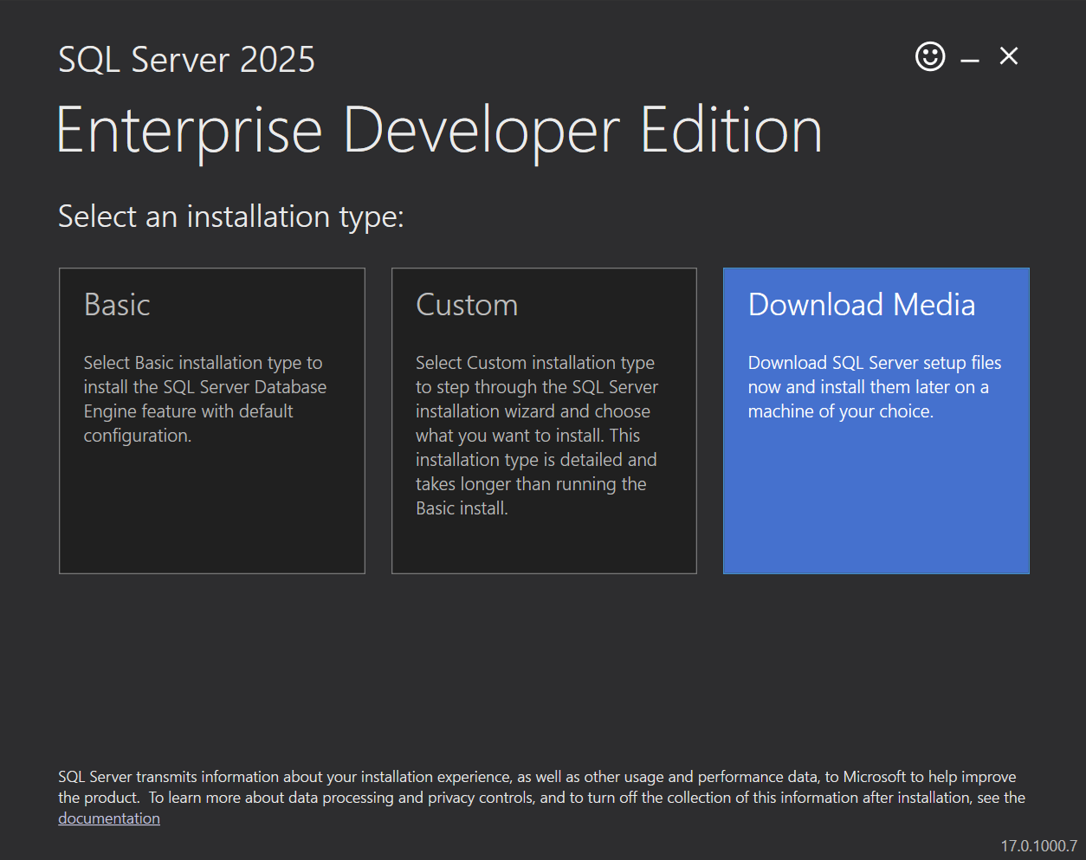
Wybieramy opcje pobrania nośnika instalacyjnego (Download Media) umożliwiającą instalację oprogramowania w trybie offline lub na wielu maszynach.

Slide 7
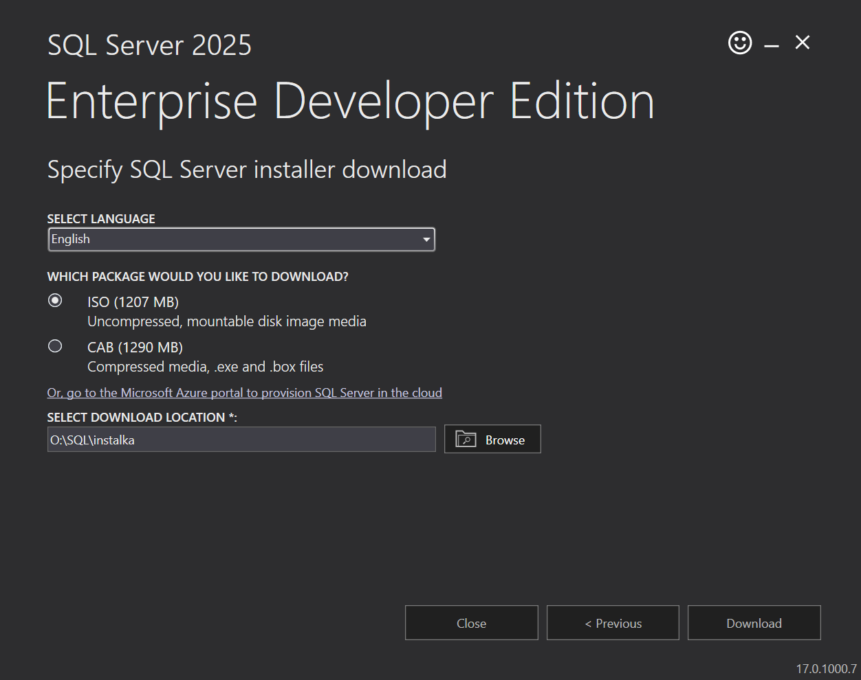
Wskazujemy język, format ISO i folder, w którym zapiszemy pliki instalacyjne, a następnie klikamy Download.

Slide 8
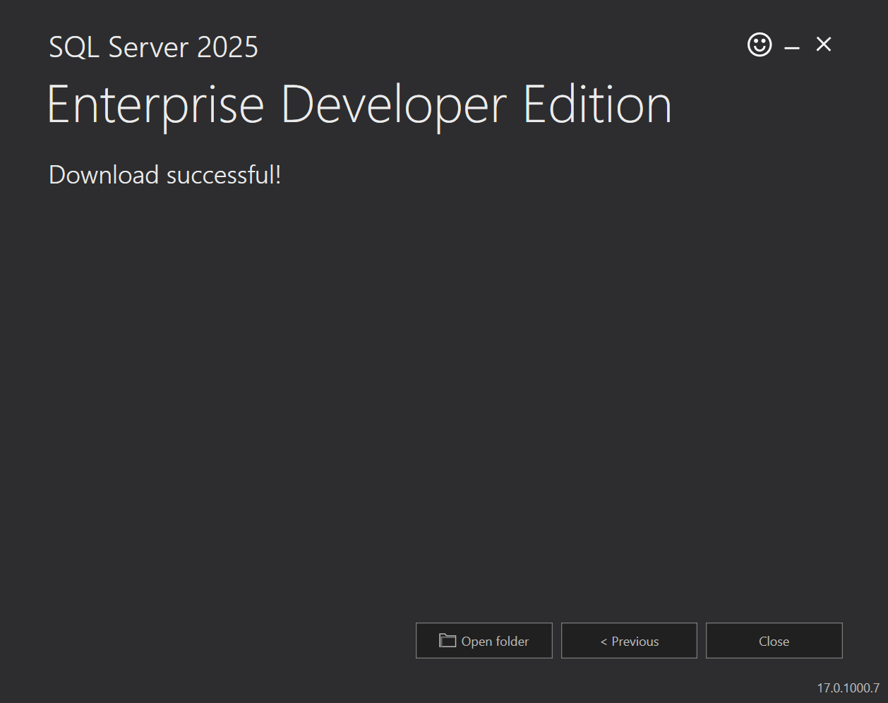
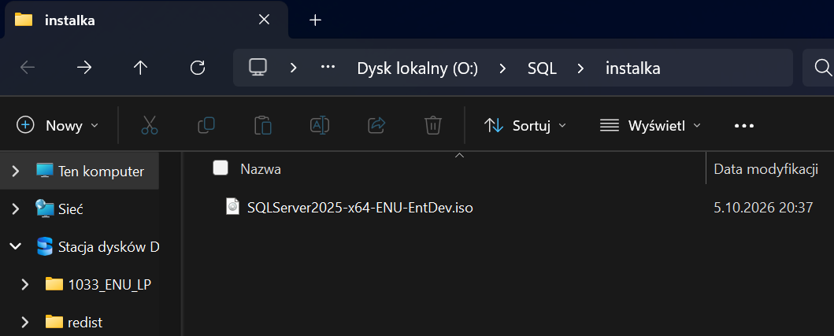
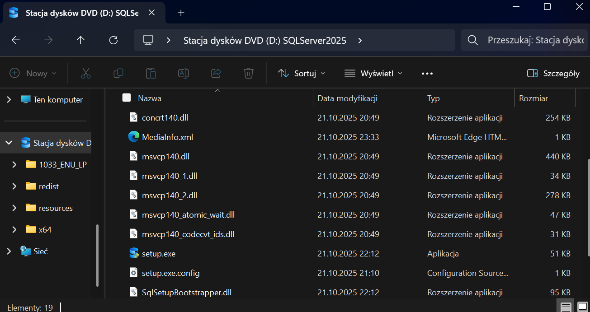



Uruchamianie pliku instalacyjnego:

Slide 9
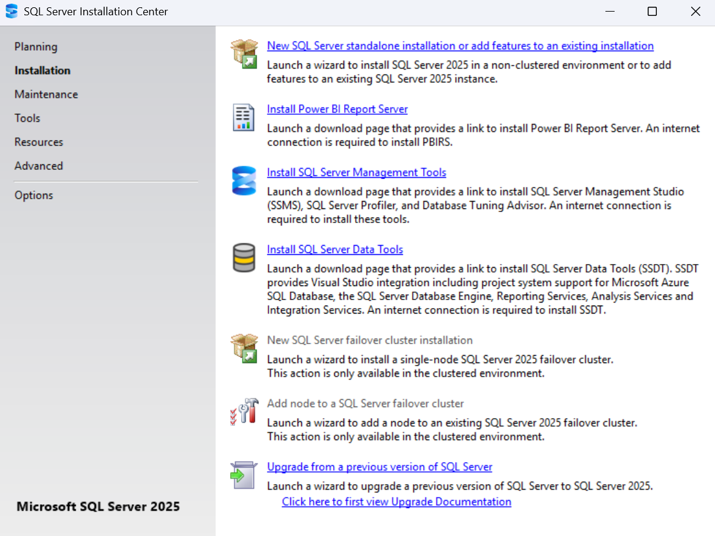

Slide 10
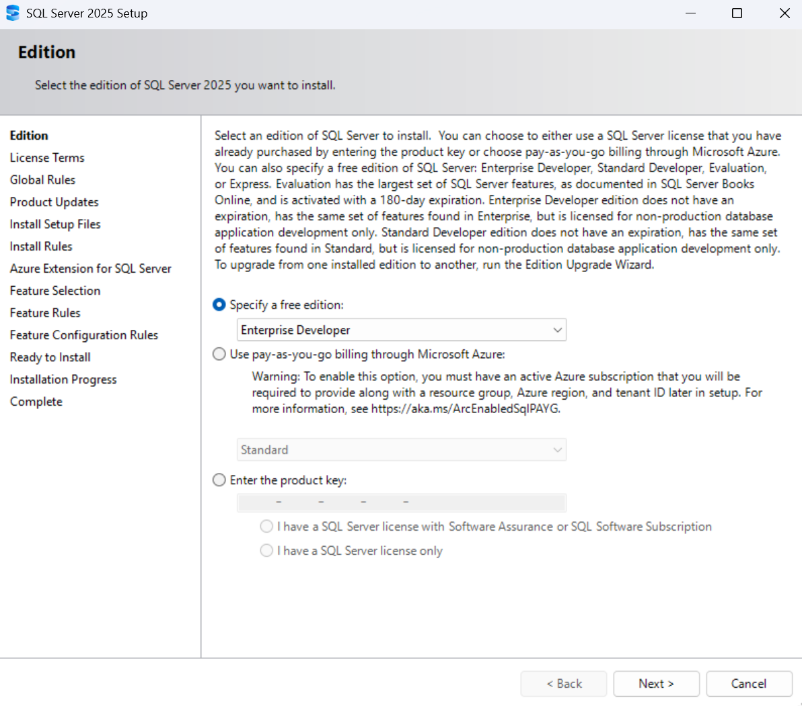

Slide 11
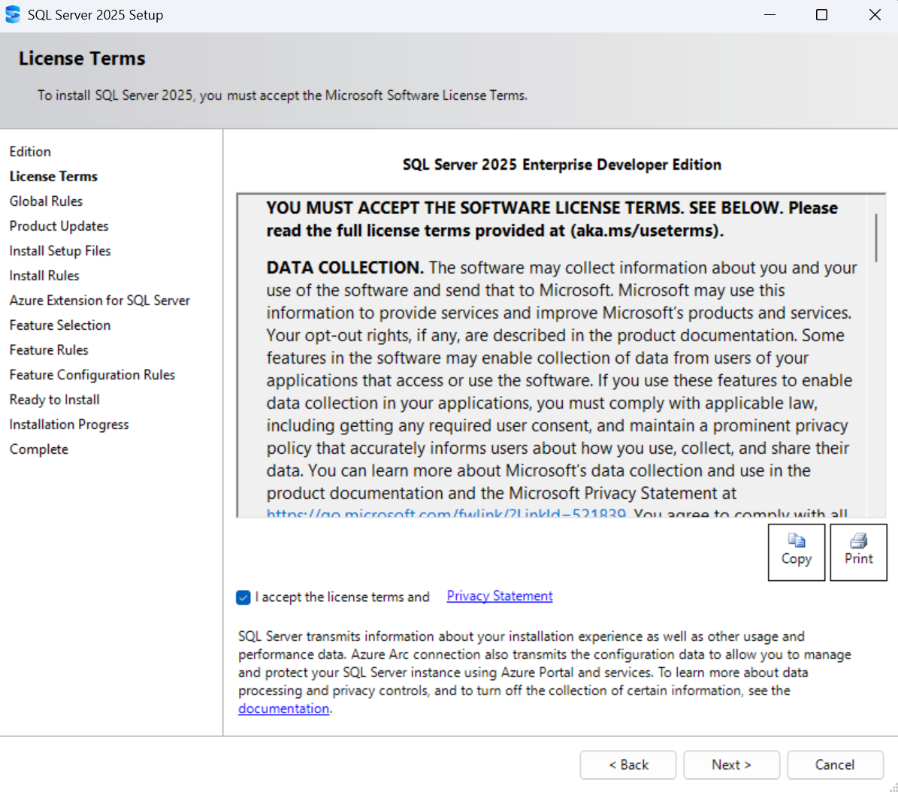

Slide 12
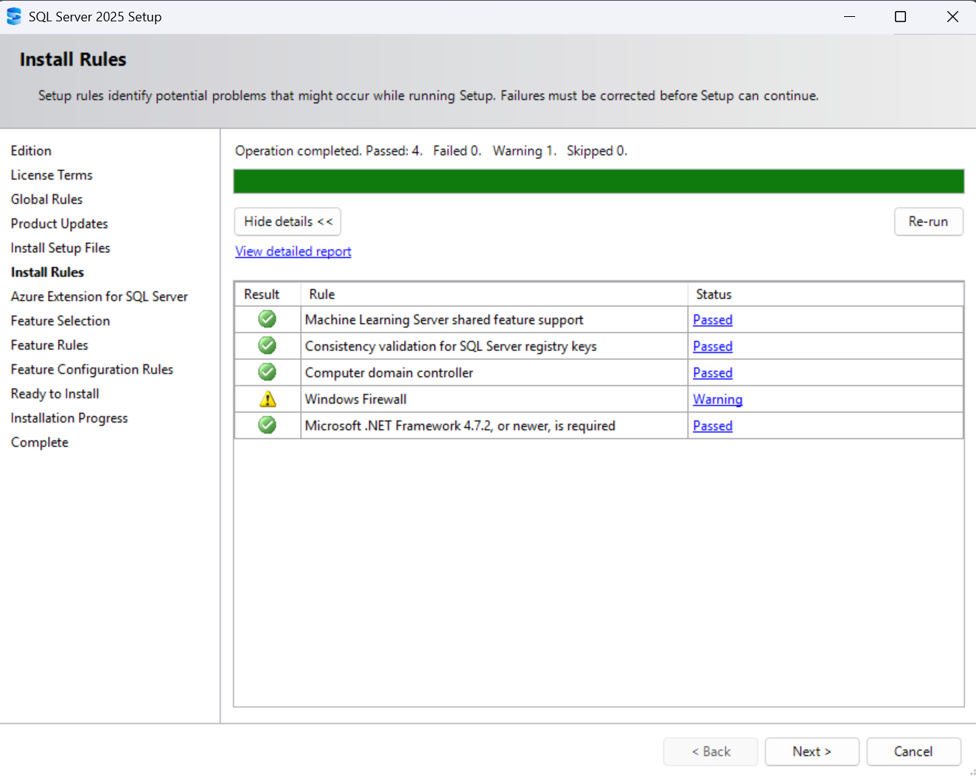

Slide 13
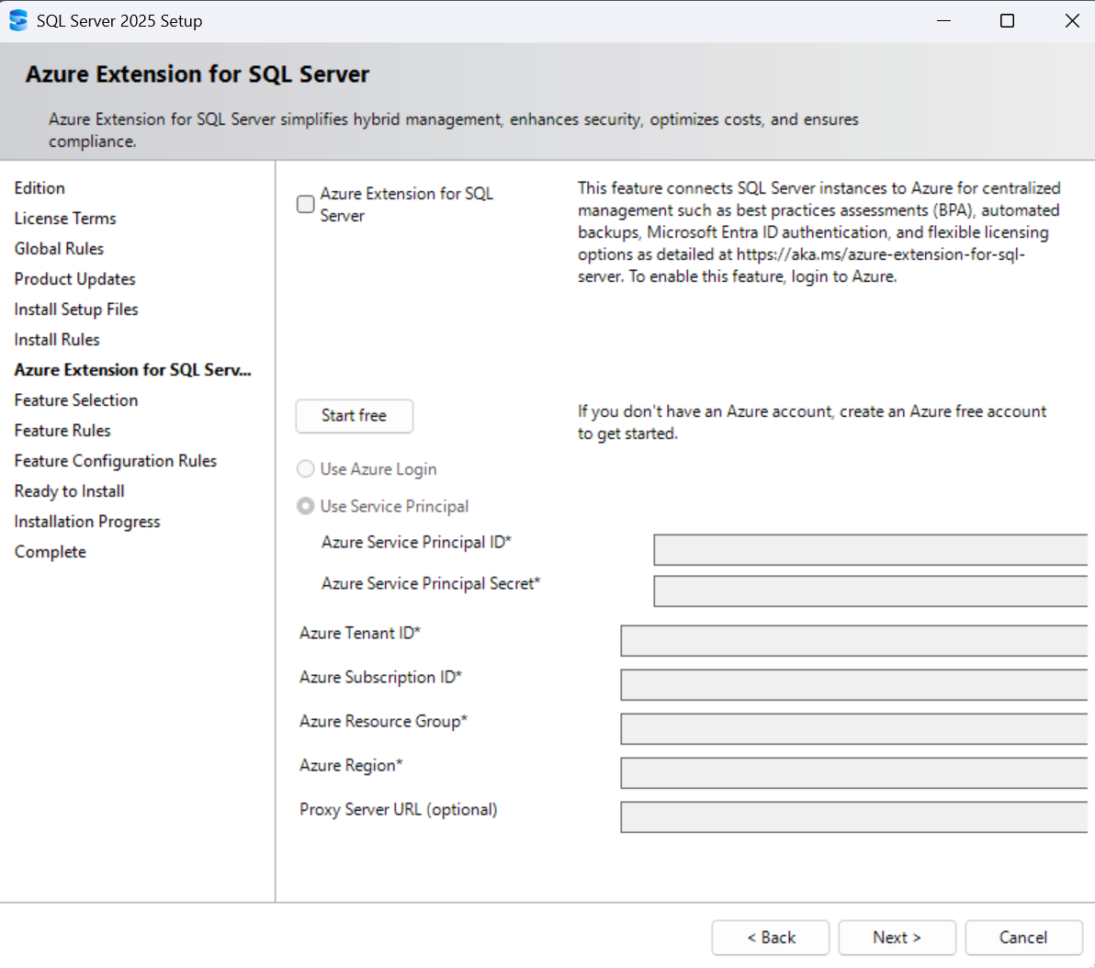
Nie dodajemy rozszerzenia Azure, gdyż nie będzie nam ono potrzebne.

Slide 14
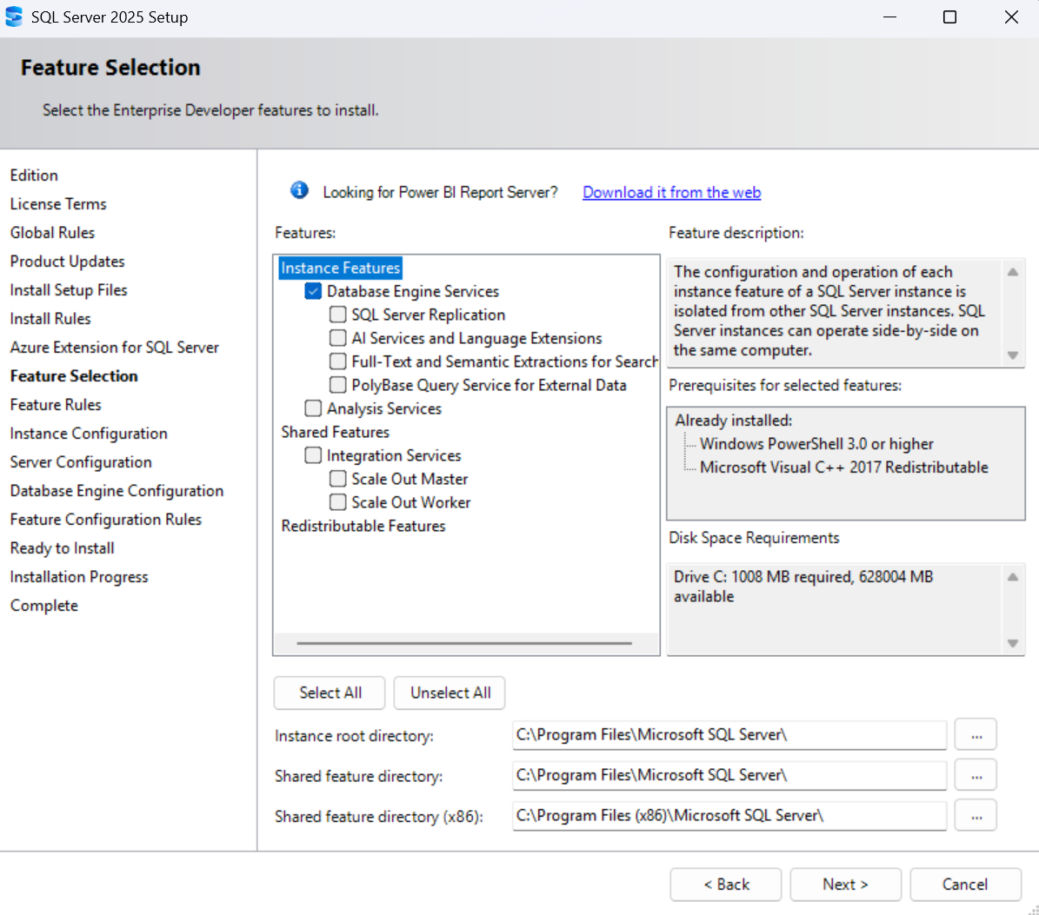

Slide 15
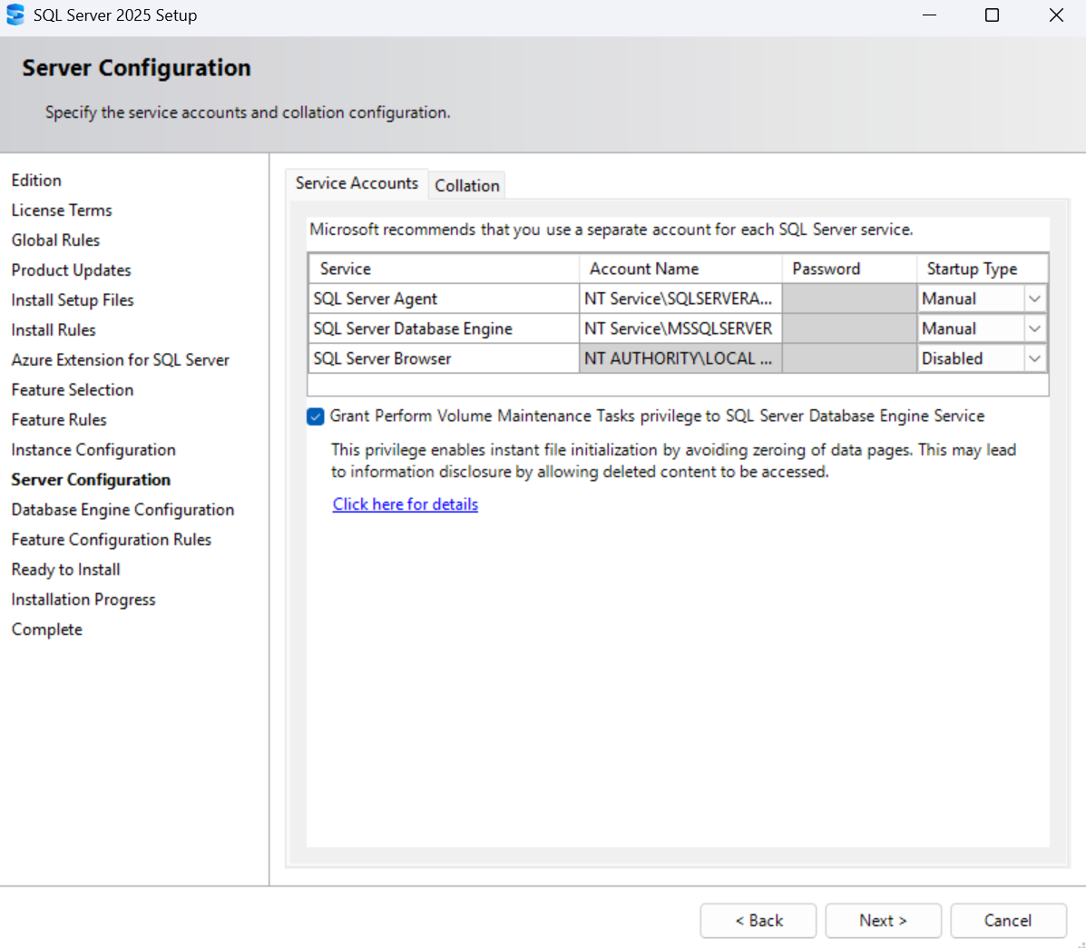


Slide 16
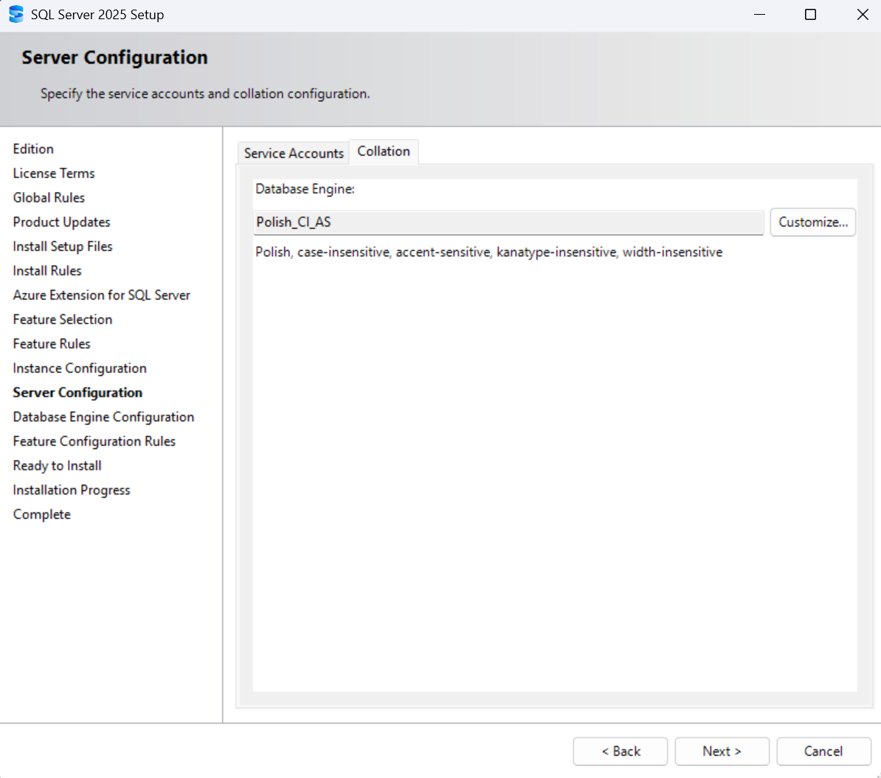
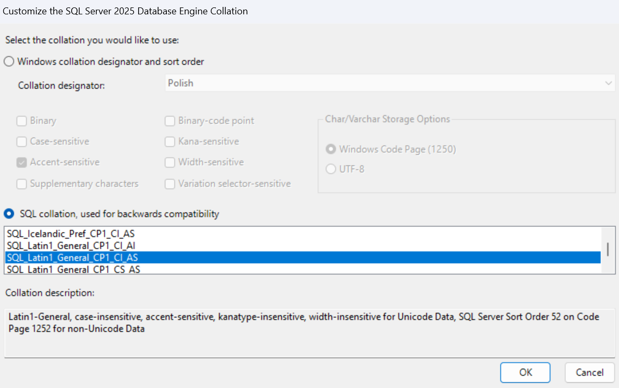



Slide 17
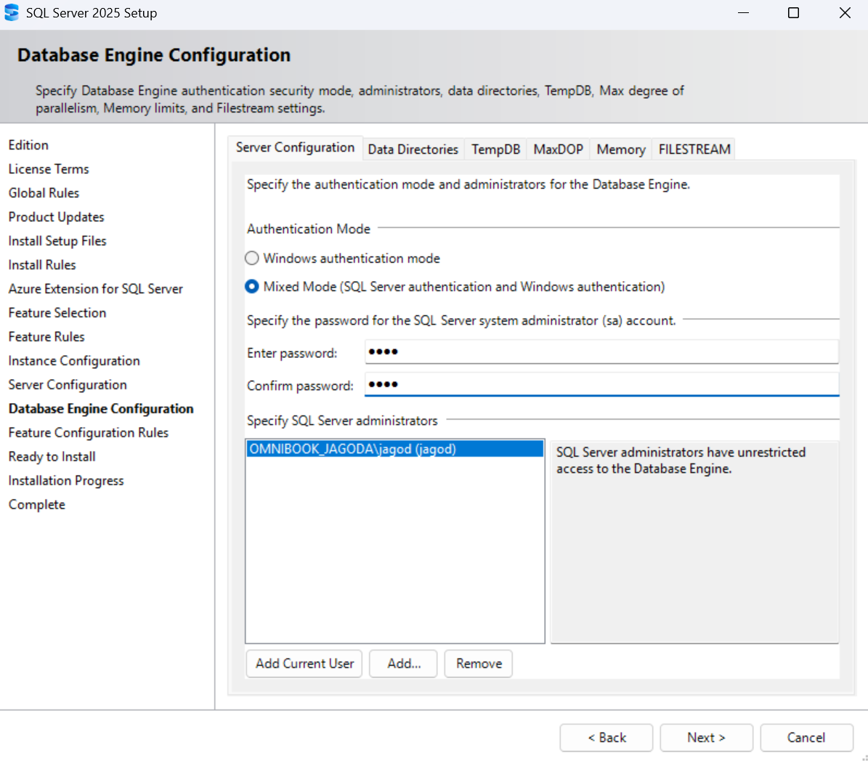



Slide 18
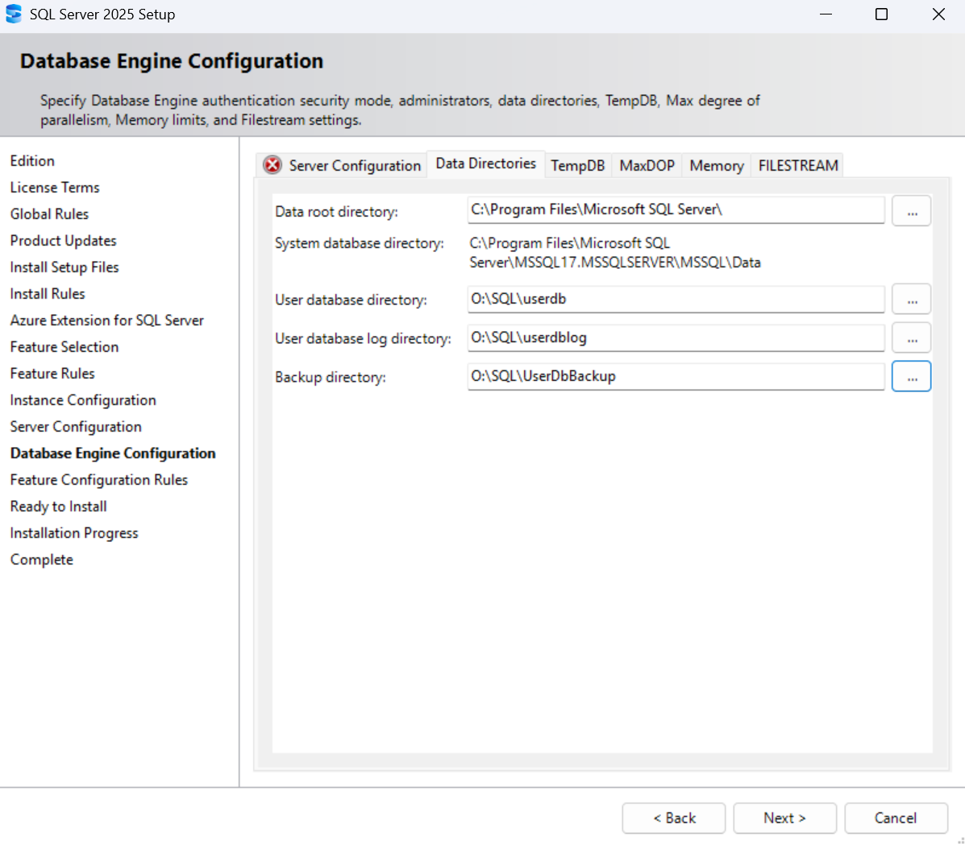

Ustawianie katalogów instalacyjnych
W przypadku użycia dysku systemowego zostawiamy domyślnie.
W przypadku użycia drugiego dysku robimy tak jak na screenie.

Slide 19
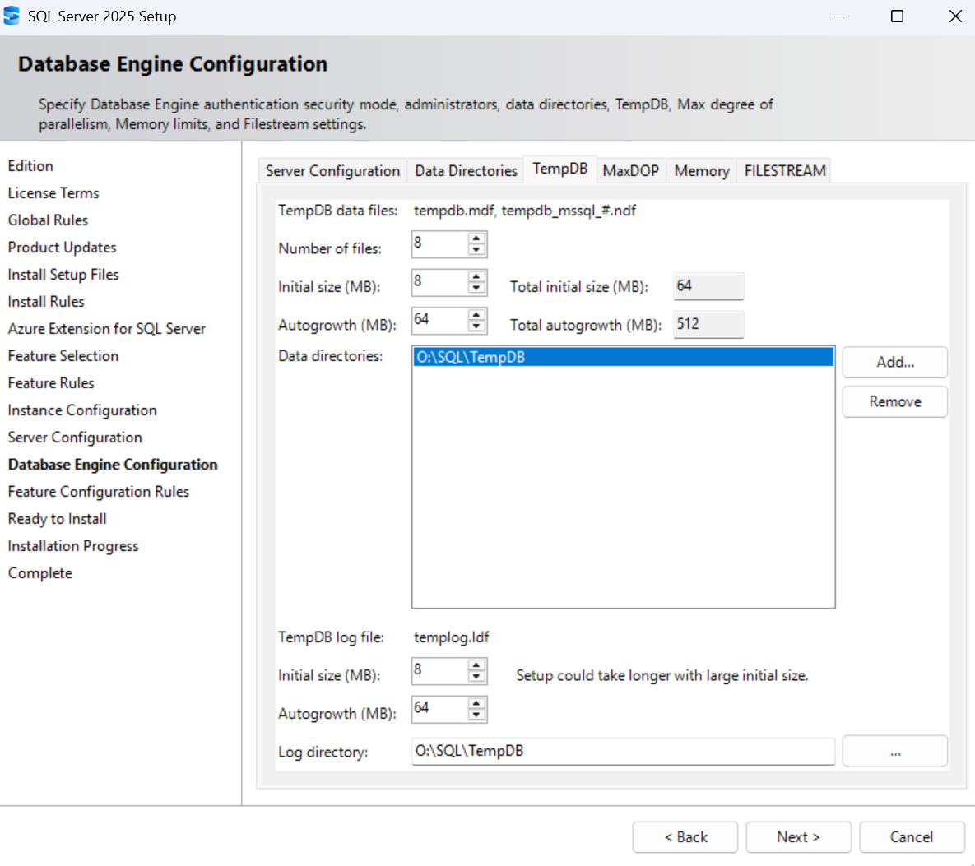
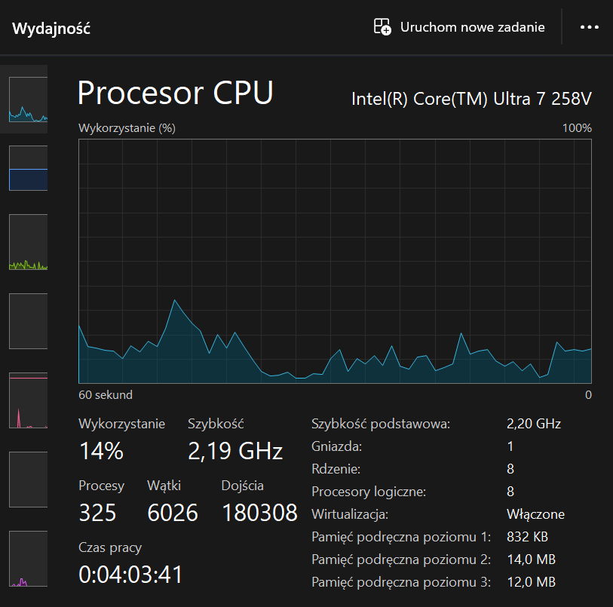

Ilość plików zależna od ilości rdzeni, np.
1 rdzeń- 1 plik,
2 rdzenie – 2 pliki,
4 rdzenie – 4 pliki,
8 lub więcej rdzeni – 8 plików
Data Directories, jeżeli instalujemy z jednym dyskiem - zostawiamy, jeżeli na dwóch, zmieniamy nazwę wg naszej struktury.

Slide 20
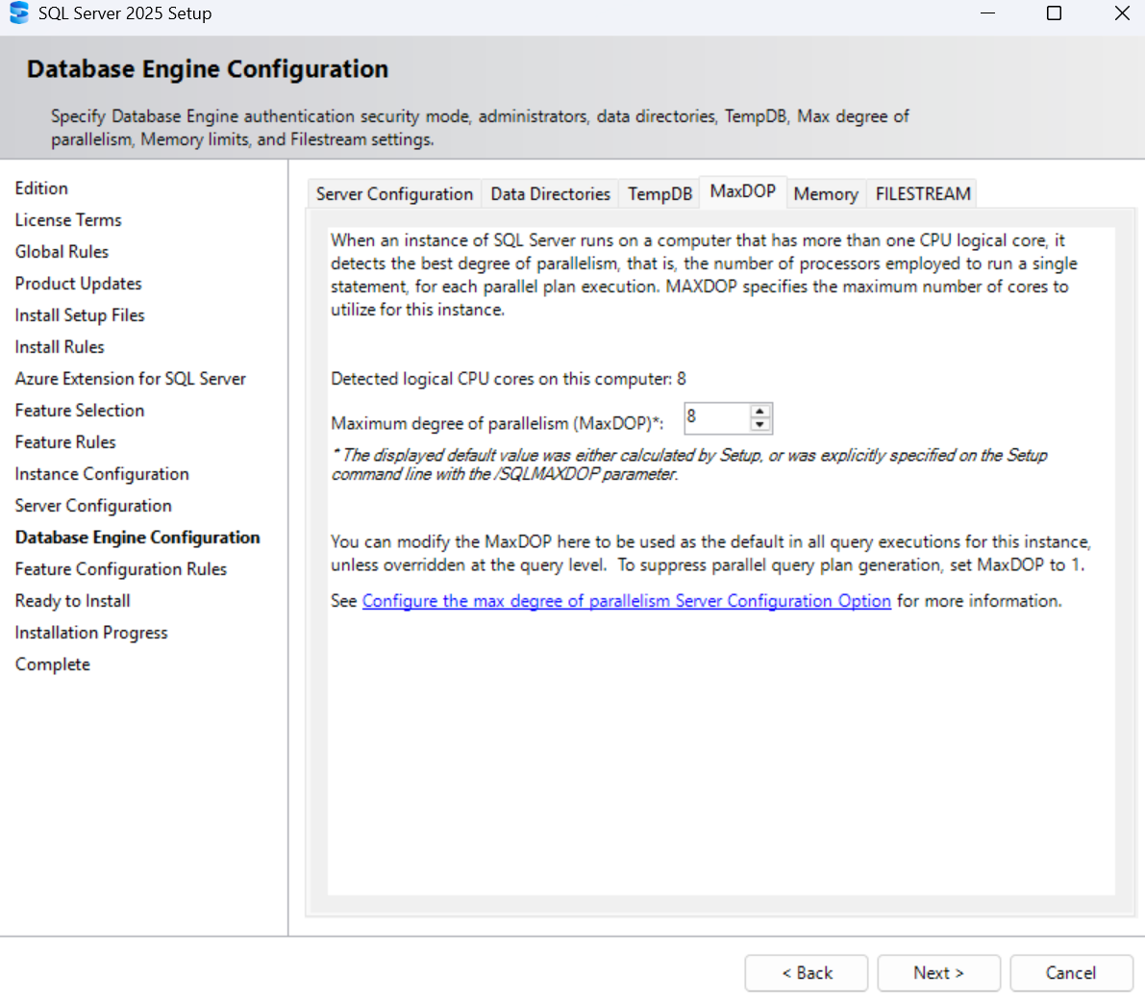

Zostawiamy wartość domyślną.

Slide 21
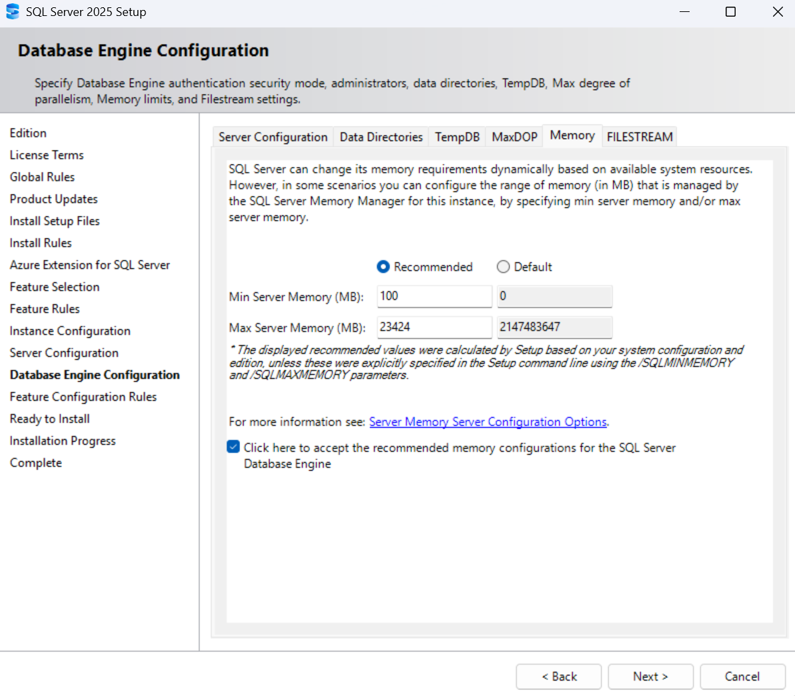


W szkole możemy zostawić domyślnie, ponieważ co zajęcia komputery są wyłączane, i serwer z automatu nie startuje. 5 GB musimy zostawić na system Windows, dlatego przykładowo, gdy mamy 12 GB RAM-u, ustawiamy max 5 GB na zapytania.

Slide 22
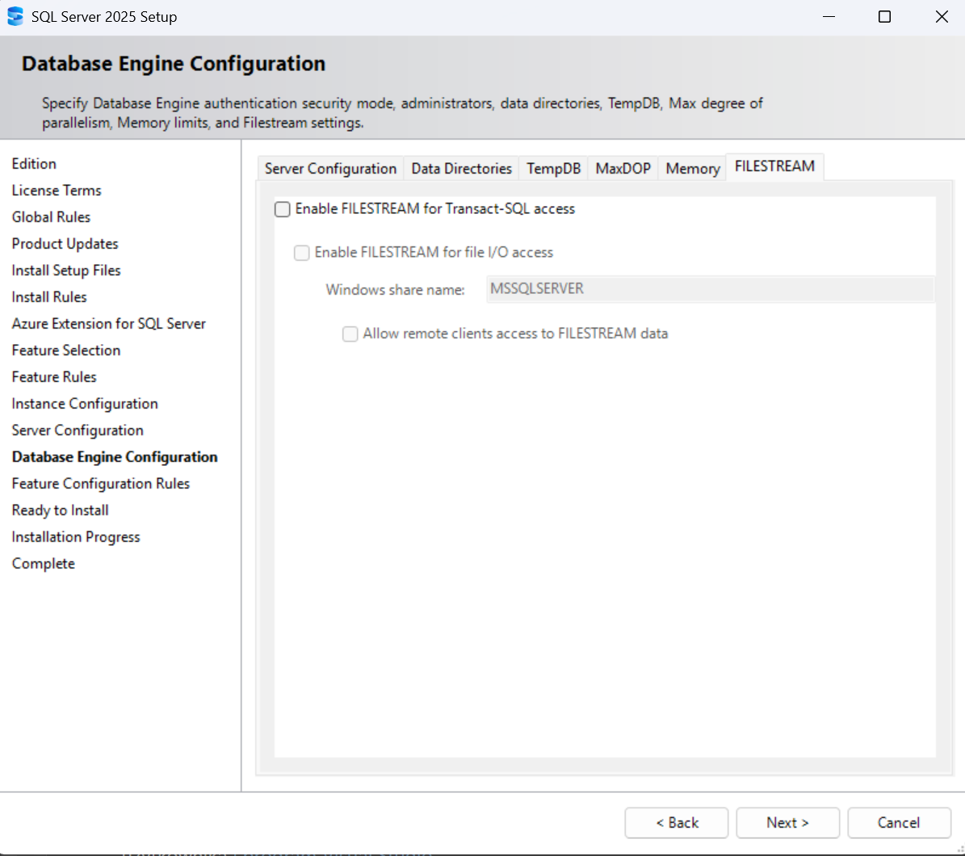

Obsługa dużych plików, np. zdjęć, muzyki zostawiamy domyślnie.

Slide 23
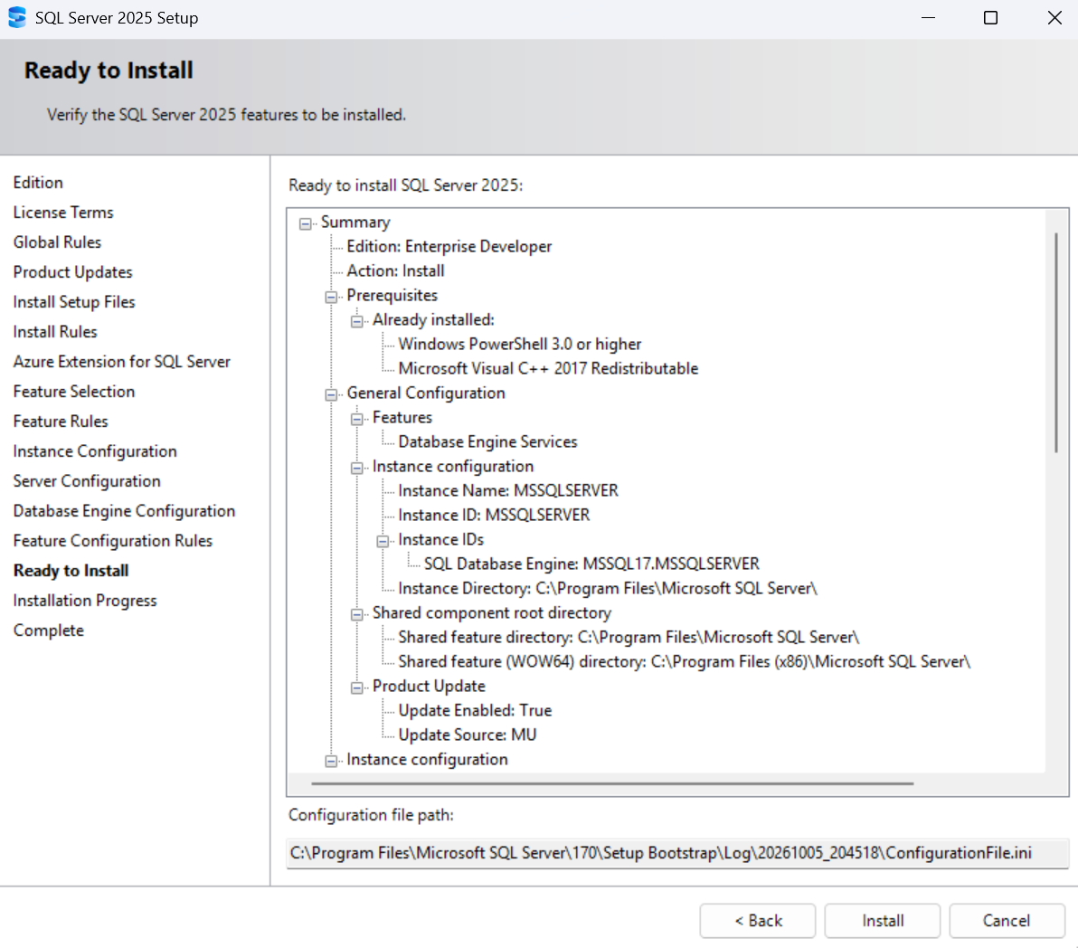
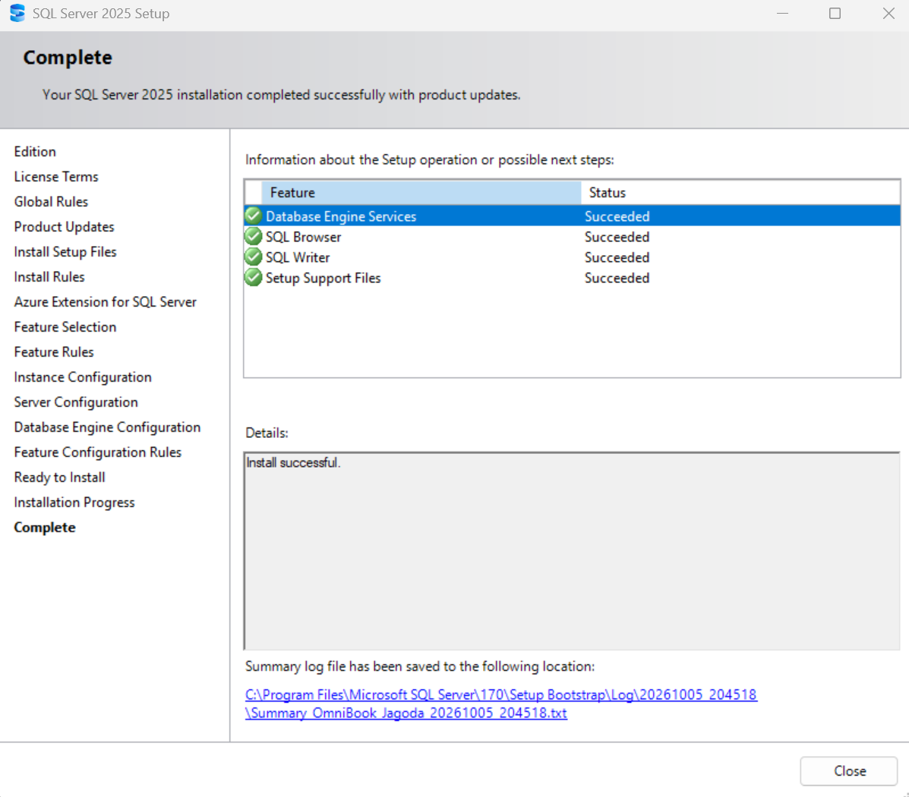
Podsumowanie instalacji
Po instalacji warto jest zrestartować komputer.

Slide 24
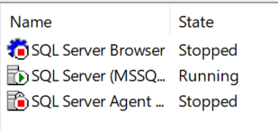
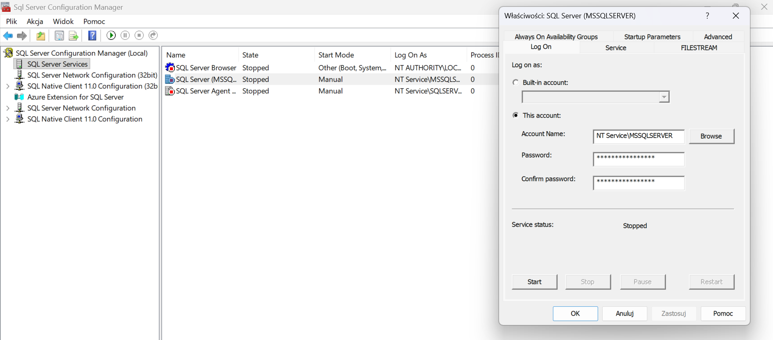


Uruchamianie serwera – I sposób
Włączamy SQL Server Configuration Manager i klikamy 2 razy na serwer, po czym klikamy przycisk Start

Slide 25
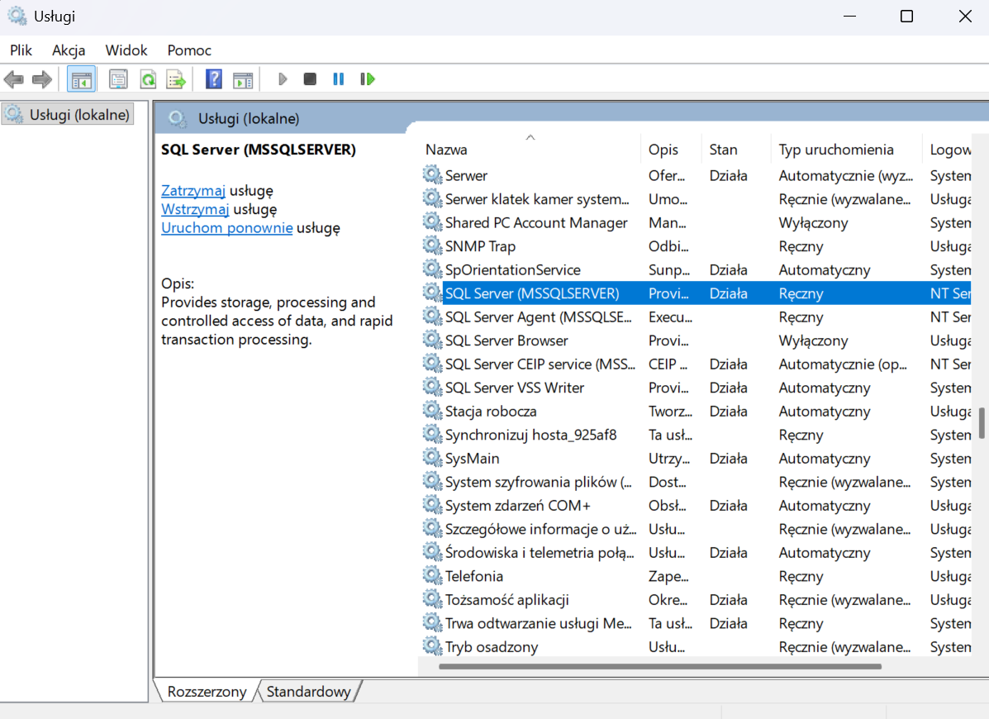
Uruchamianie serwera – II sposób (usługi)
Uruchamiamy usługi i wyszukujemy SQL Server

Slide 26
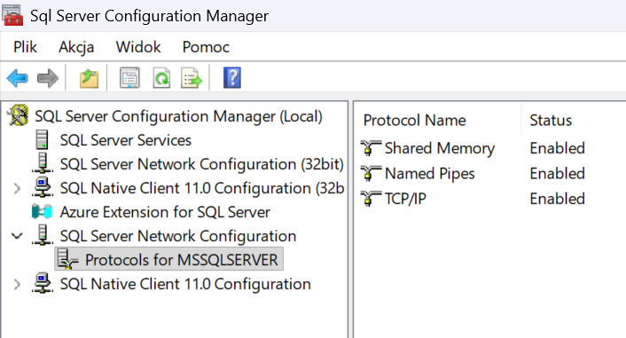
Ustawienia serwera – jeśli chcemy udostępniać usługi serwera na zewnątrz

Slide 27
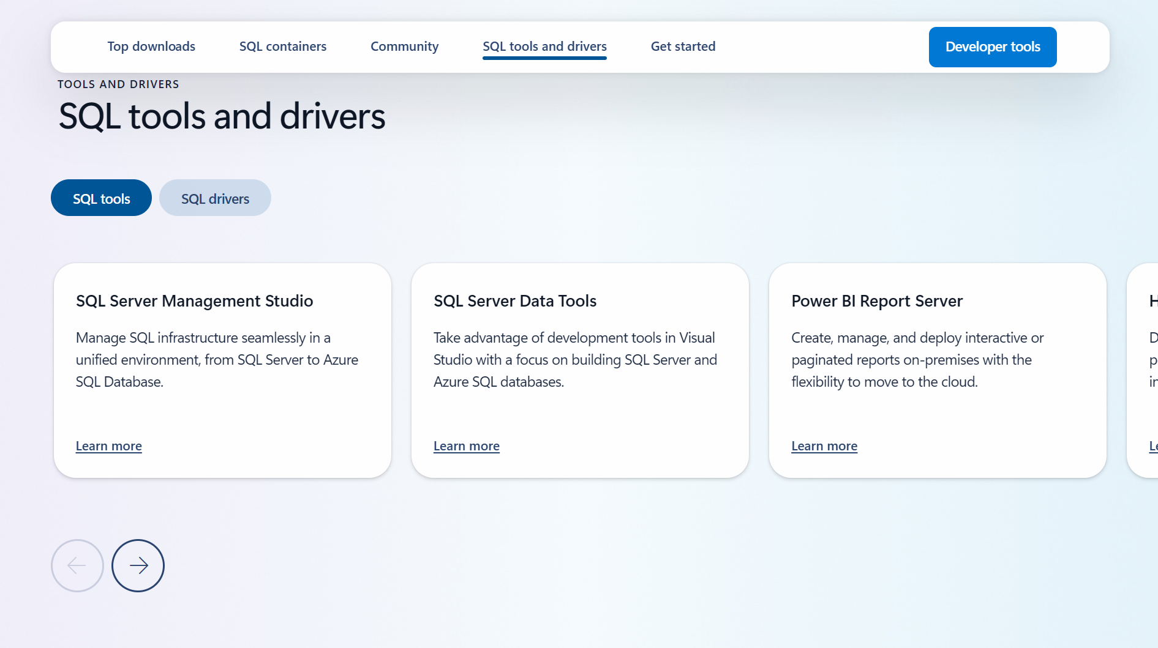
Pobieranie i instalacja Management Studio
Management Studio to narzędzie do zarządzania bazą danych. Można je zainstalować korzystając z wcześniej otwartej strony z instalacją serwera (zjeżdżając na dół strony).

Slide 28
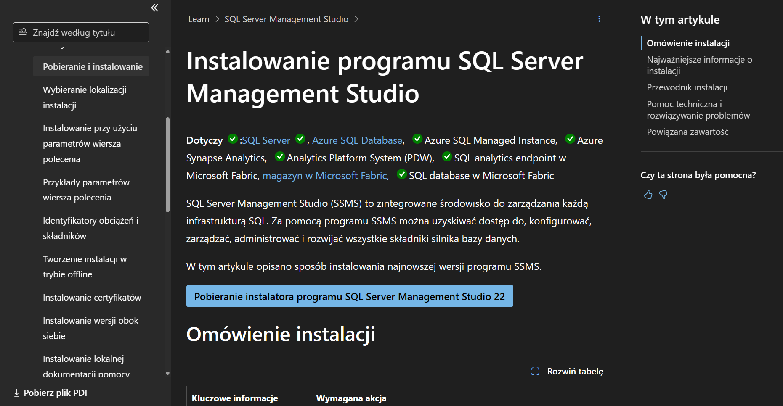

Slide 29
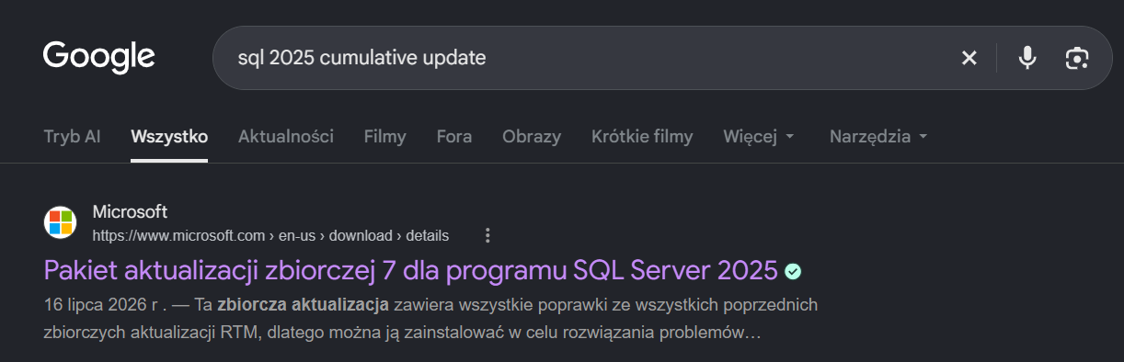
Instalacja Cumulative update
Zawsze instalujemy najnowszy cumulative update. W przypadku, gdy jest nowy service pack, to najpierw instalujemy nowy service pack, a następnie najnowszy cumulative update.

Slide 30
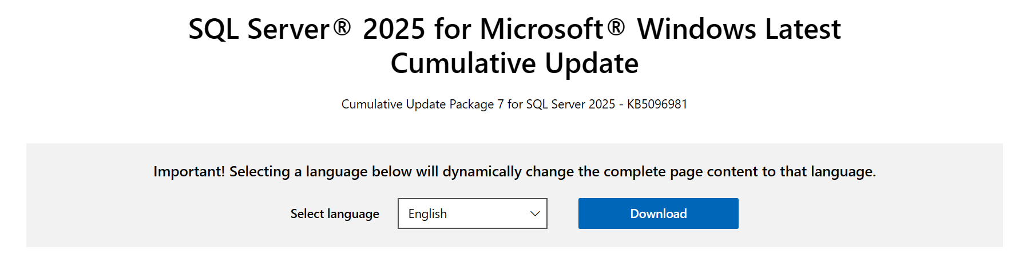

Slide 31
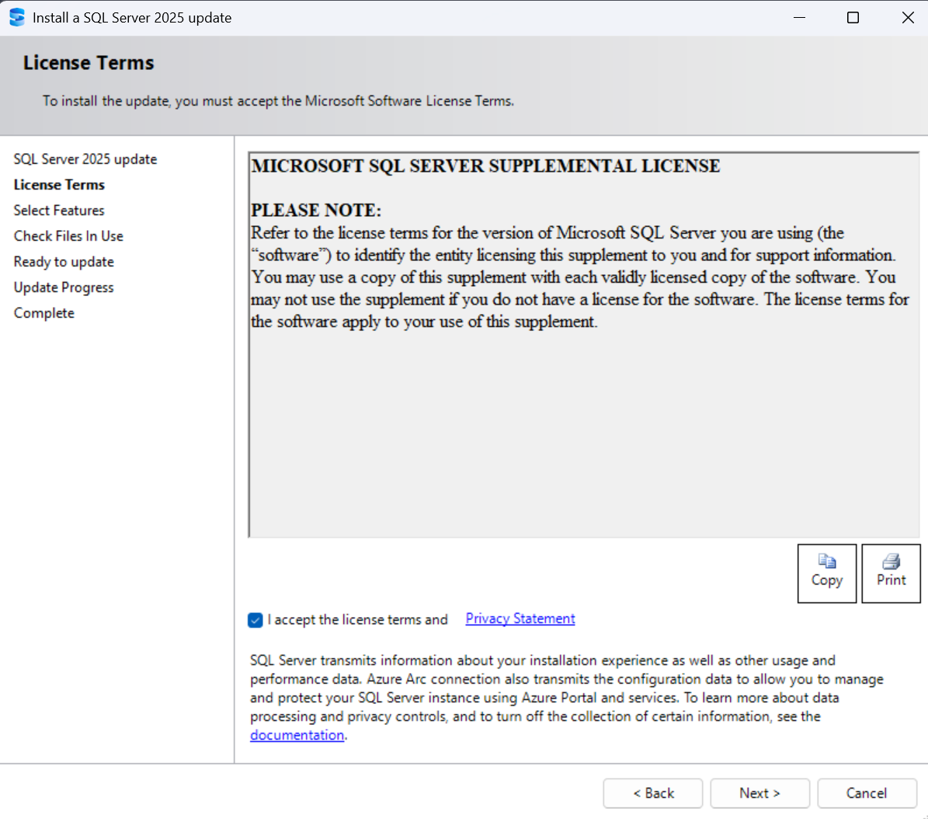
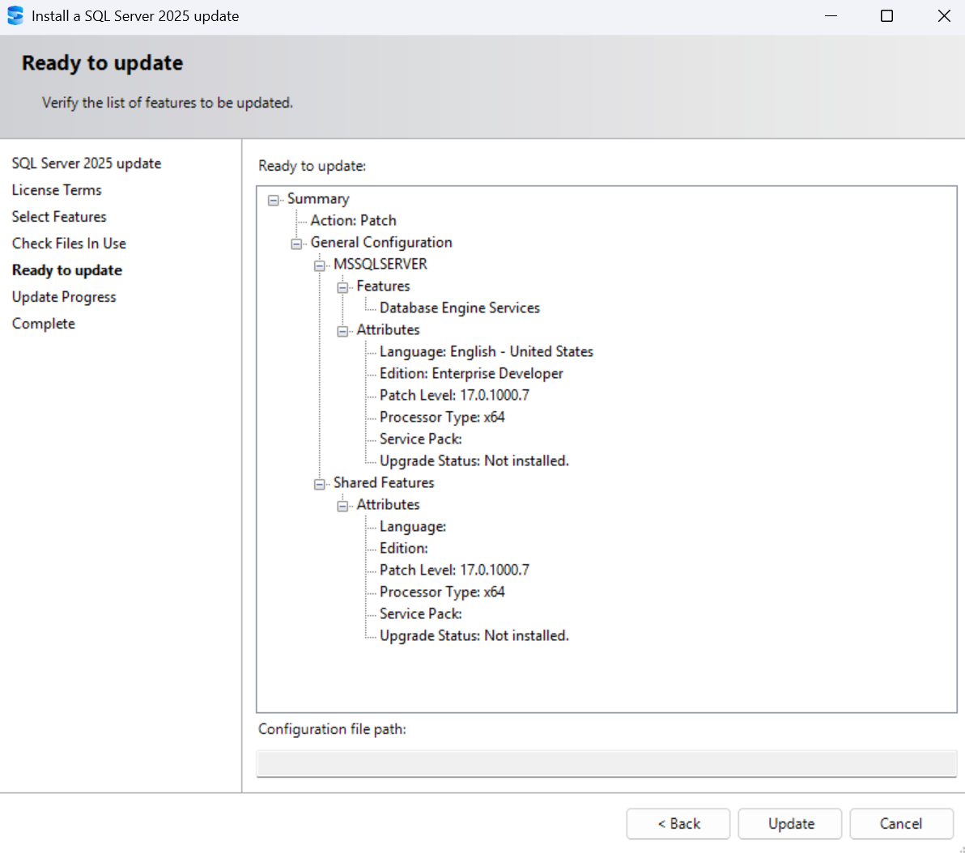
Akceptujemy umowę licencyjną i przeklikujemy kolejne okienka.

Slide 32
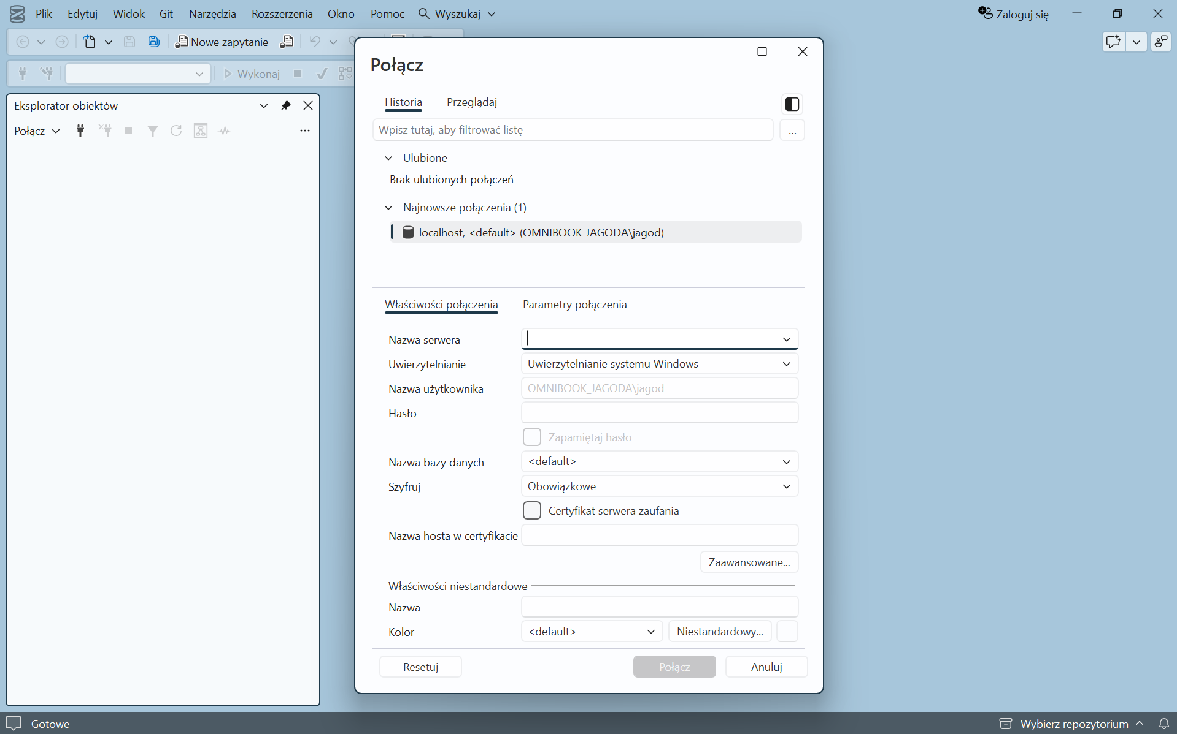
Uruchamianie Management Studio
Przed łączeniem się do serwera należy go włączyć. Wpisujemy Nazwę serwera, login i hasło, a następnie łączymy się do bazy.
Do logowania na serwerze najlepiej używać konta
sawraz z hasłem administratora, które utworzyliśmy podczas instalacji.

Slide 33
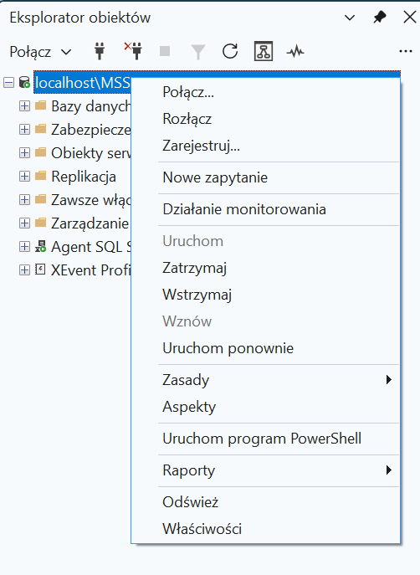
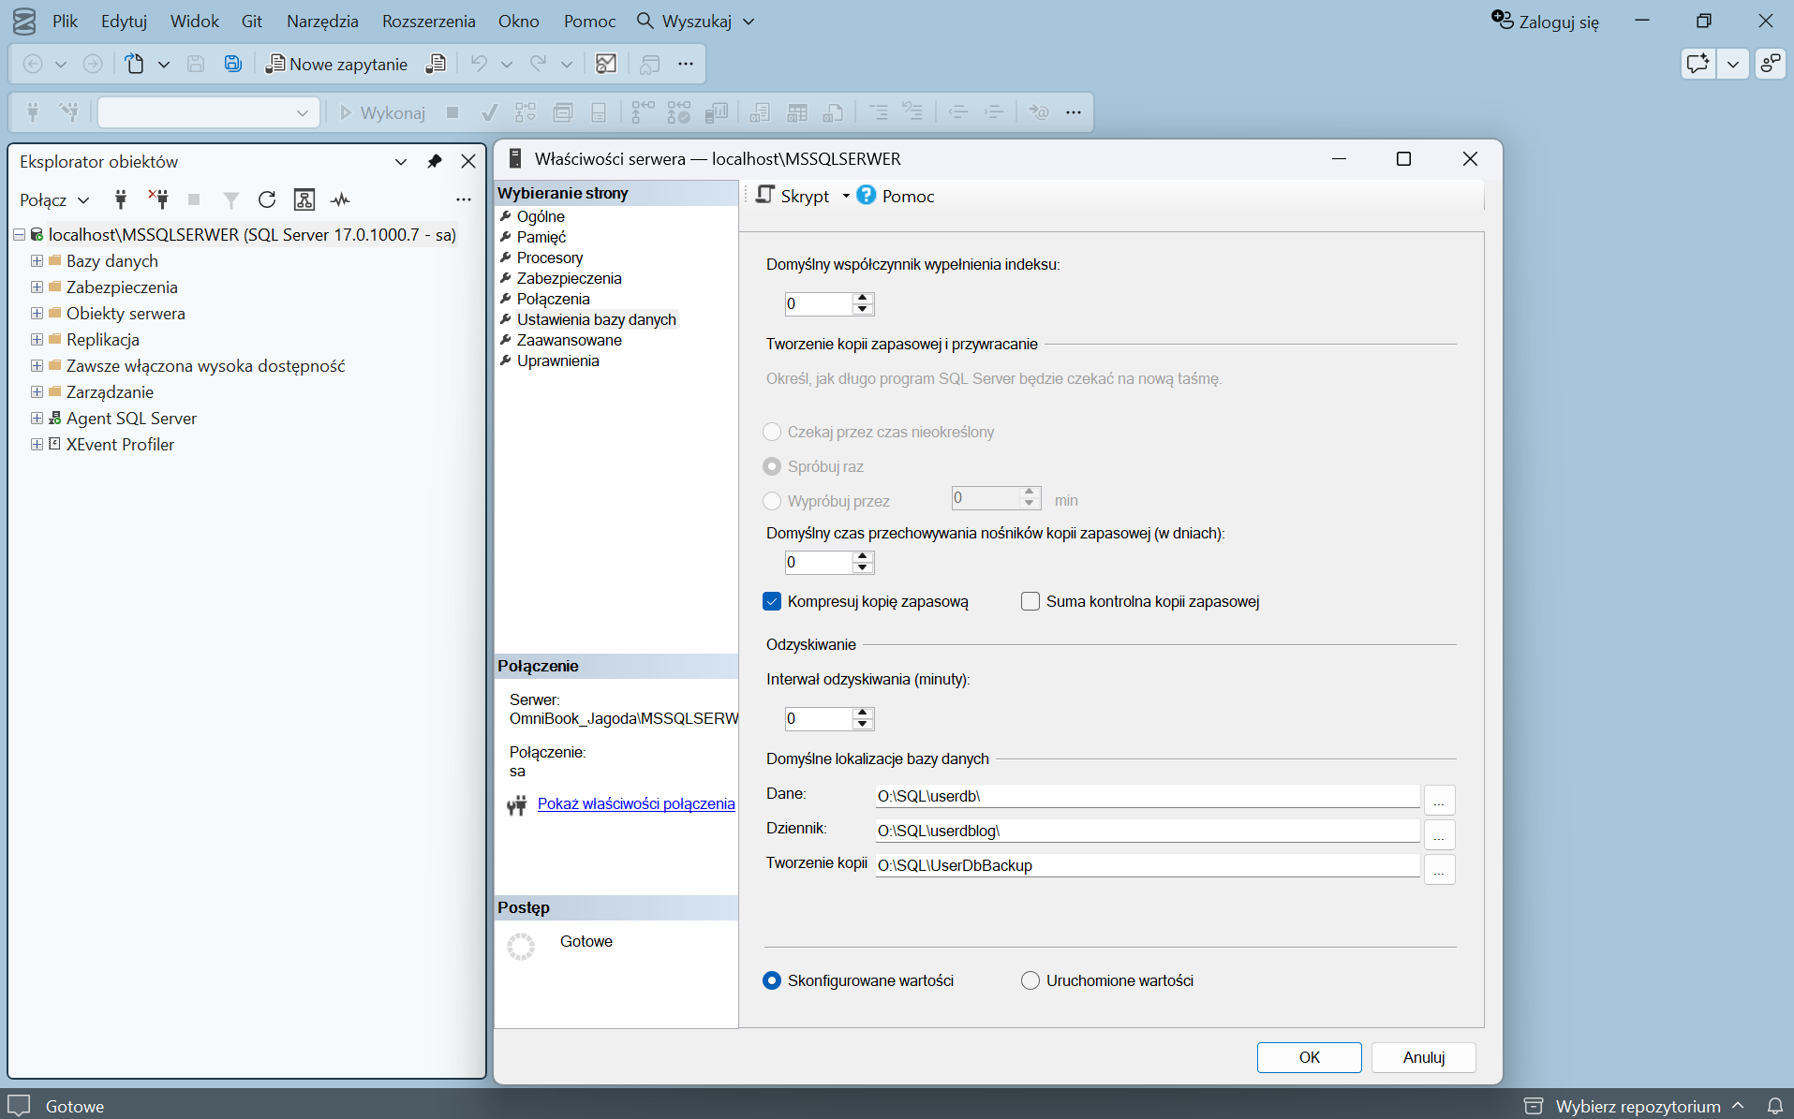



W ustawieniach serwera, prawy klawisz myszy → właściwości → ustawiamy jeszcze kompresowanie backupów

Slide 34
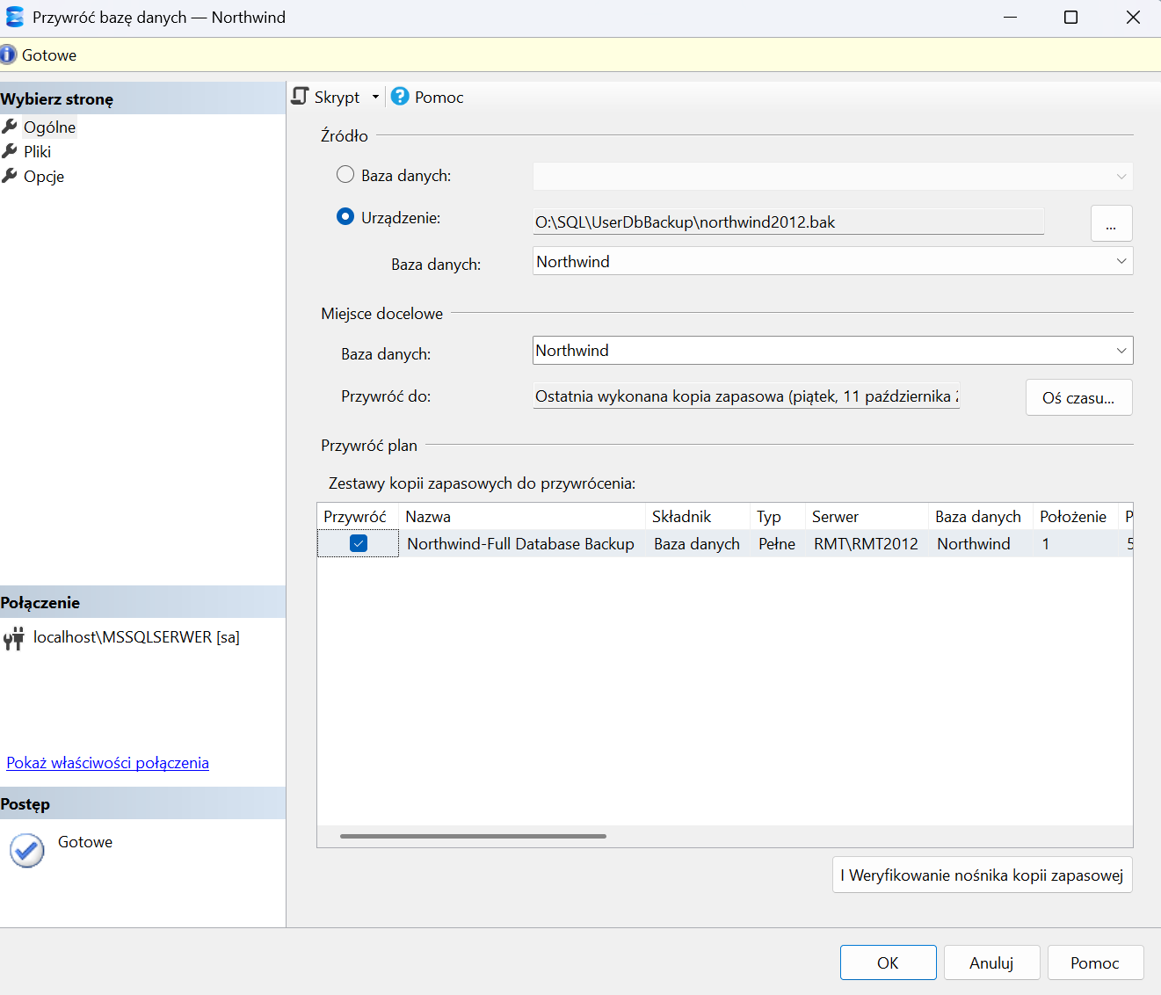
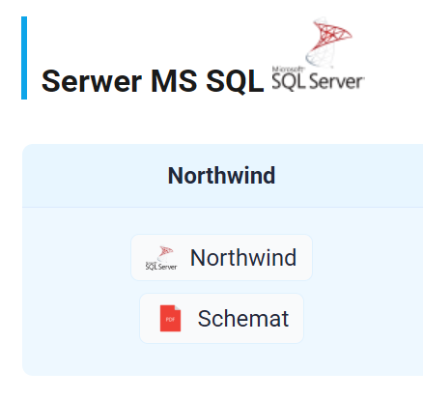
Restore bazy Northwind
Ze strony przedmiotowej pobieramy bazę Northwind, a następnie klikamy na serwerze prawy klawisz myszy i wybieramy Restore. Starą wersję Northwind na nowym serwerze otworzymy - odwrotnie nie.

Slide 35
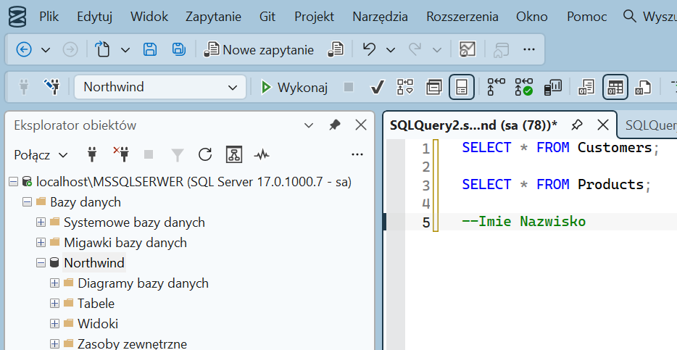


Tworzenie pierwszego zapytania

